Slide 1

Rally plannen 2018 en de komende 5 jaar
1: LICENTIES 2018
2: NIEUWE RALLYLANDSCHAP 2018 EN TOEKOMST
3: RALLYKAMPIOENSCHAPPEN 2018
x
BESTUUR SECTIE RALLYS

Slide 2
1: LICENTIEs 2018
WIJZIGINGEN
BESTUUR SECTIE RALLYS

Slide 3

CLUB RALLY EN SHORT RALLY VERVALT – TOEKOMST = RALLY LICENTIE ONGEACHT WAT JE RIJDT!
2018
BESTUUR SECTIE RALLY

Slide 4

2: Nieuwe rallylandschap voor 2018 en de komende jaren......................
BESTUUR SECTIE RALLYS

Slide 5
WRC’s UITGESLOTEN
R5 TOP KLASSE
RGT’s UITGESLOTEN
PLATFORM MET DE 5 BASIS KLASSEN – ONGEWIJZIGD R-RALLY / NIEUW DE H-HISTORIC MET FIA EN NATIONAAL KLASSE /
AANGEPAST N-NATIONAAL EN VOLLEDIG NIEUW G-GEMODIFISEERD MET P-PRODUCTION

Slide 7
EIND HOMOLOGATIE DATUM + 25 JAAR !

Slide 9
« G » IS EEN GEHEEL NIEUWE KLASSE VOOR NEDERLAND
IN LIJN MET HET DUITSE GROEP F REGLEMENT

Slide 10


Slide 11
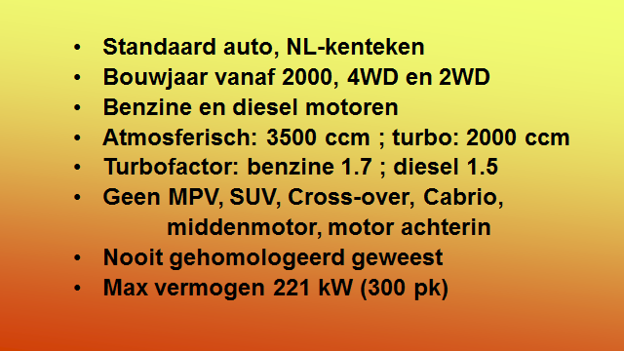

Slide 12
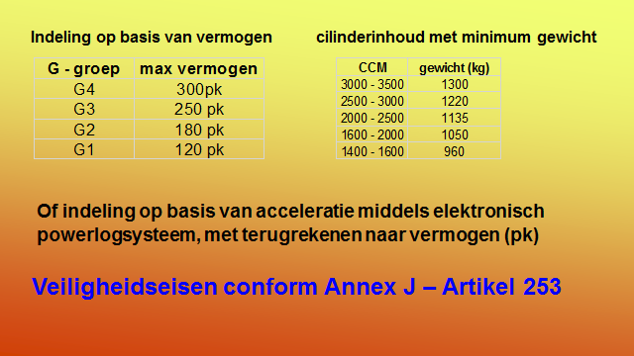

Slide 13
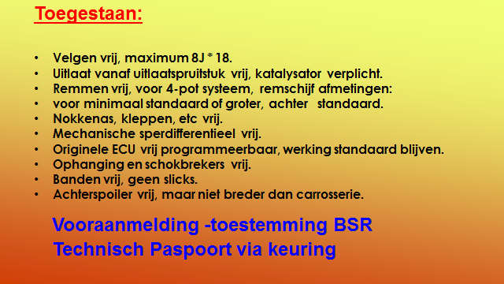
MEN KAN ELKE OP DE NEDERLANDSE MARKT ZIJNDE AUTO BOUWEN.
DE BOUWER DIENT HEM VOORAF BIJ HET BSR AAN TE MELDEN,
WAAROP HIJ ZIJN BASIS GEGEVENS KRIJGT TOEGEZONDEN.
(ZEG MAAR BOUWVERGUNING EN NA KEURING HET NATIONAAL PASPOORT) rally@knaf.nl

Slide 14
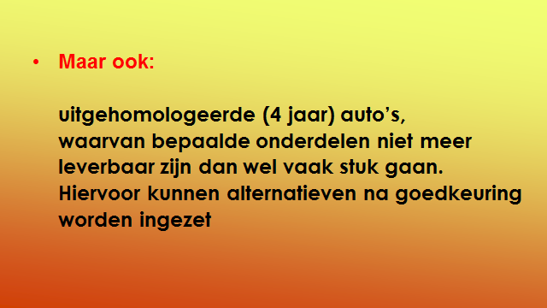

Slide 15
« P » IS EEN GEHEEL NIEUWE KLASSE VOOR NEDERLAND
IN LIJN MET HET DUITSE GROEP G REGLEMENT

Slide 16


Slide 17


Slide 18
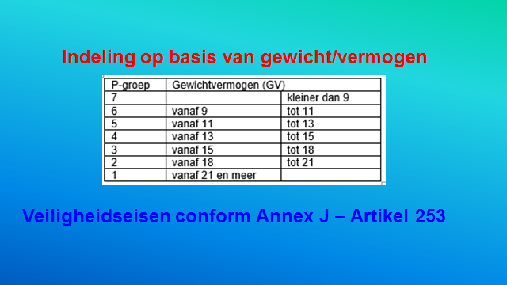

Slide 19
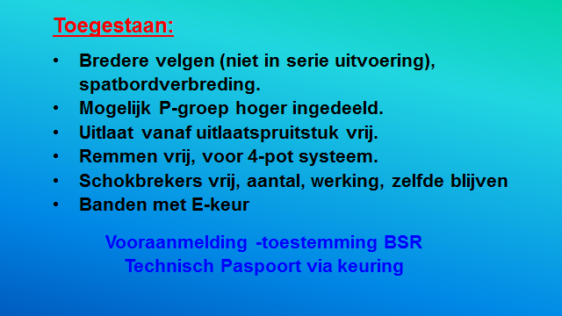
VOORBEELD BASIS LIJST VOLGENDE ZIJDE:
MEN KAN ELKE OP DE NEDERLANDSE MARKT ZIJNDE AUTO BOUWEN, OOK DIE NIET OP DE BASIS LIJST STAAT.
DE BOUWER DIENT HEM VOORAF BIJ HET BSR AAN TE MELDEN,
WAAROP HIJ ZIJN BASIS GEGEVENS KRIJGT TOEGEZONDEN.
(ZEG MAAR BOUWVERGUNING EN NA KEURING HET NATIONAAL PASPOORT) rally@knaf.nl

Slide 20
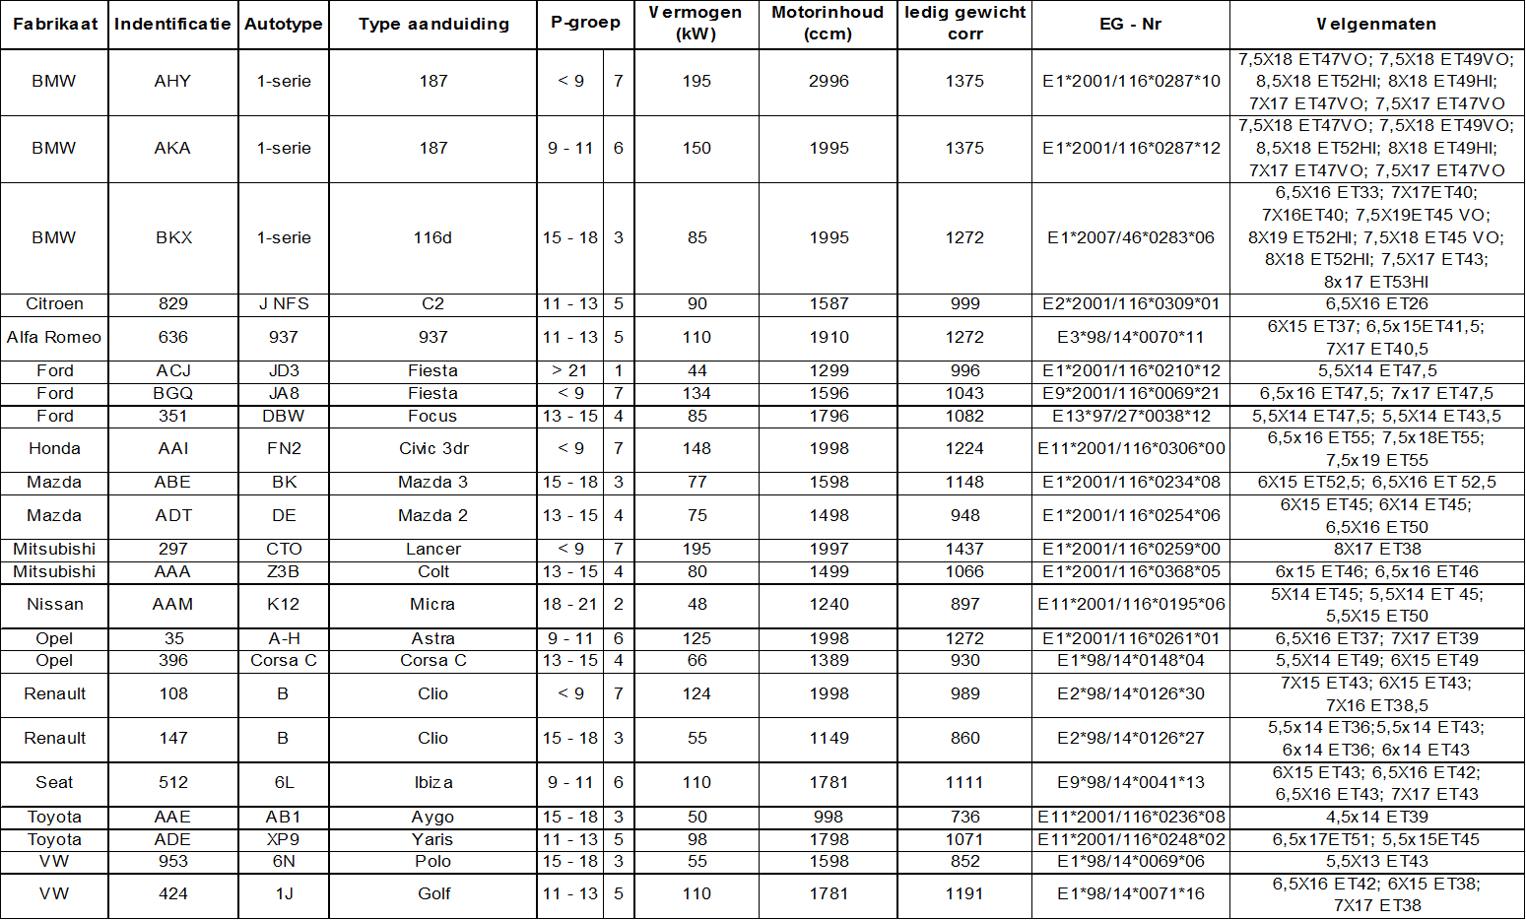
VOORBEELD BASIS LIJST WELKE IN HET REGLEMENT WORDT OPGENOMEN:

Slide 21
3: RALLY KAMPIOENSCHAPPEN
2018

Slide 22

NIEUWE PUNTENTELLING 2018
Algemeen klassement:
20 – 17 – 14 – 12 – 10 – 9 – 8 – 7 – 6 – 5 – 4 – 3 – 2 – 1 punten
Klasse klassement:
10 – 9 – 8 – 7 – 6 – 5 – 4 – 3 – 2 – 1 punten
PUNTEN SAMENGETELD
(voorbeeld: 1e algemeen=20 pnt. + 1e Klasse= 10 pnt. = totaal = 30 punten)
BONUS PUNTEN per klasse
- POWER STAGE 5 – 4 – 3 – 2 – 1 punten
- GESTART 2 punten
- GEFINISHED 3 punten
(voorbeeld: Vanuit de wedstrijd 30 pnt. + BONUS Gestart/2pnt/Powerstg5pnt/gefinished3pnt = maximaal 40 punten)
Geen schrapresultaten, alle wedstrijden tellen mee.

Slide 23
ONRK - Open Nederlands Rally Kampioenschap
          EU-Nationale – FIA internationale Licentie houders
          FIA klasse RC2, RC3, RC4, RC5
NRK - Nederlands Rally Kampioenschap
          Nationaal – EU-Nationaal – FIA internationale Licentie houders
          Alle klasse: FIA klasse RC2, RC3, RC4, RC5 + NL/RC2, NL/RGT, NL/RC3, NL/RC4, NL/RC5
          NSRK - Nederlands Shortrally Kampioenschap
          Nationaal – EU-Nationaal – FIA internationale Licentie houders
          Alle klasse: FIA klasse RC2, RC3, RC4, RC5 + NL/RC2, NL/RGT, NL/RC3, NL/RC4, NL/RC5 (geen S21)
NJRK - Nederlands Junior Rally Kampioenschap
NJSRK - Nederlands Junior Short Rally Kampioenschap
          Geboren op of na 1 Januari 2000 / Alle type licenties en klasse
          Alle type licentie houders
LC - Ladies Cup / Alle type licenties en klasse (NRK-NSRK)
HISTORIC Challenge - HISTORIC FIA KLASSE + NL GROEP H KLASSE (einddatum homologatie + 25 jaar)

